Slide 1
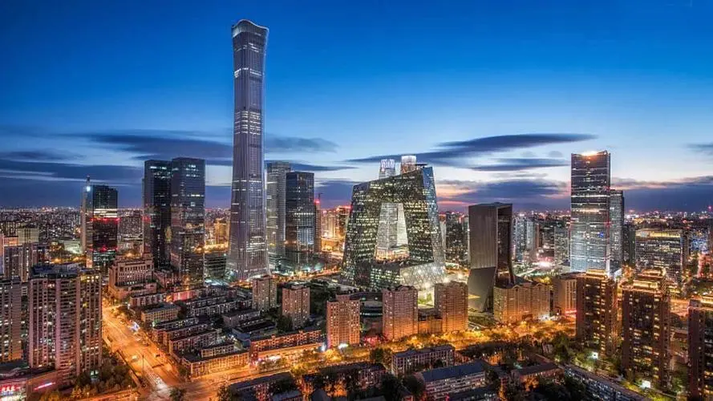

Slide 2
社会主义的奋斗目标——共同富裕

Slide 3
改革开放时期的共同富裕：先富带动后富
共同富裕是普遍富裕，但这种普遍富裕不是、也不可能靠现有财富的平均分配来实现
实现共同富裕的过程——让一部分人和一部分地区先富起来，带动并帮助其他人和其他地区走向富裕
邓小平指出：我们坚持走社会主义道路，根本目标是实现共同富裕，然而平均发展是不可能的。过去搞平均主义，吃‘大锅饭’，实际上是共同落后，共同贫穷，我们是吃了这个亏的。因此，要允许一部分地区、一部分企业、一部分工人农民，由于辛勤努力成绩大而收入先多一些，生活先好起来”。

Slide 4
先富——示范与引领
1979年建立经济特区
1985年，开辟经济开放区
对外开放格局：经济特区——沿海开放城市——沿海经济开放区——内地
邓小平指出：沿海地区要加快对外开放，使这个广大地带较快地先发展起来，从而带动内地更好地发展，这是一个事关大局的问题

Slide 5
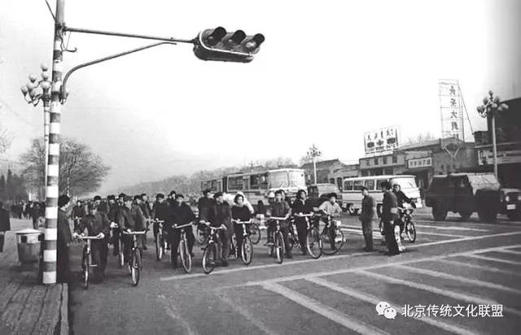
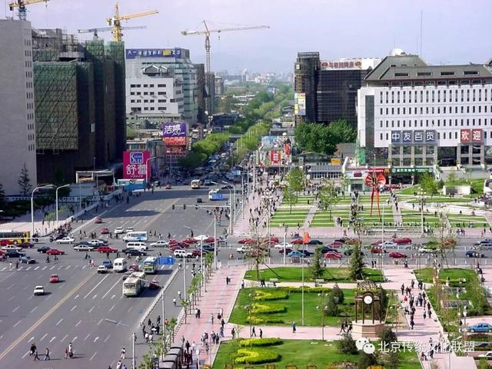
西单（1977）
西单（1997）

Slide 6
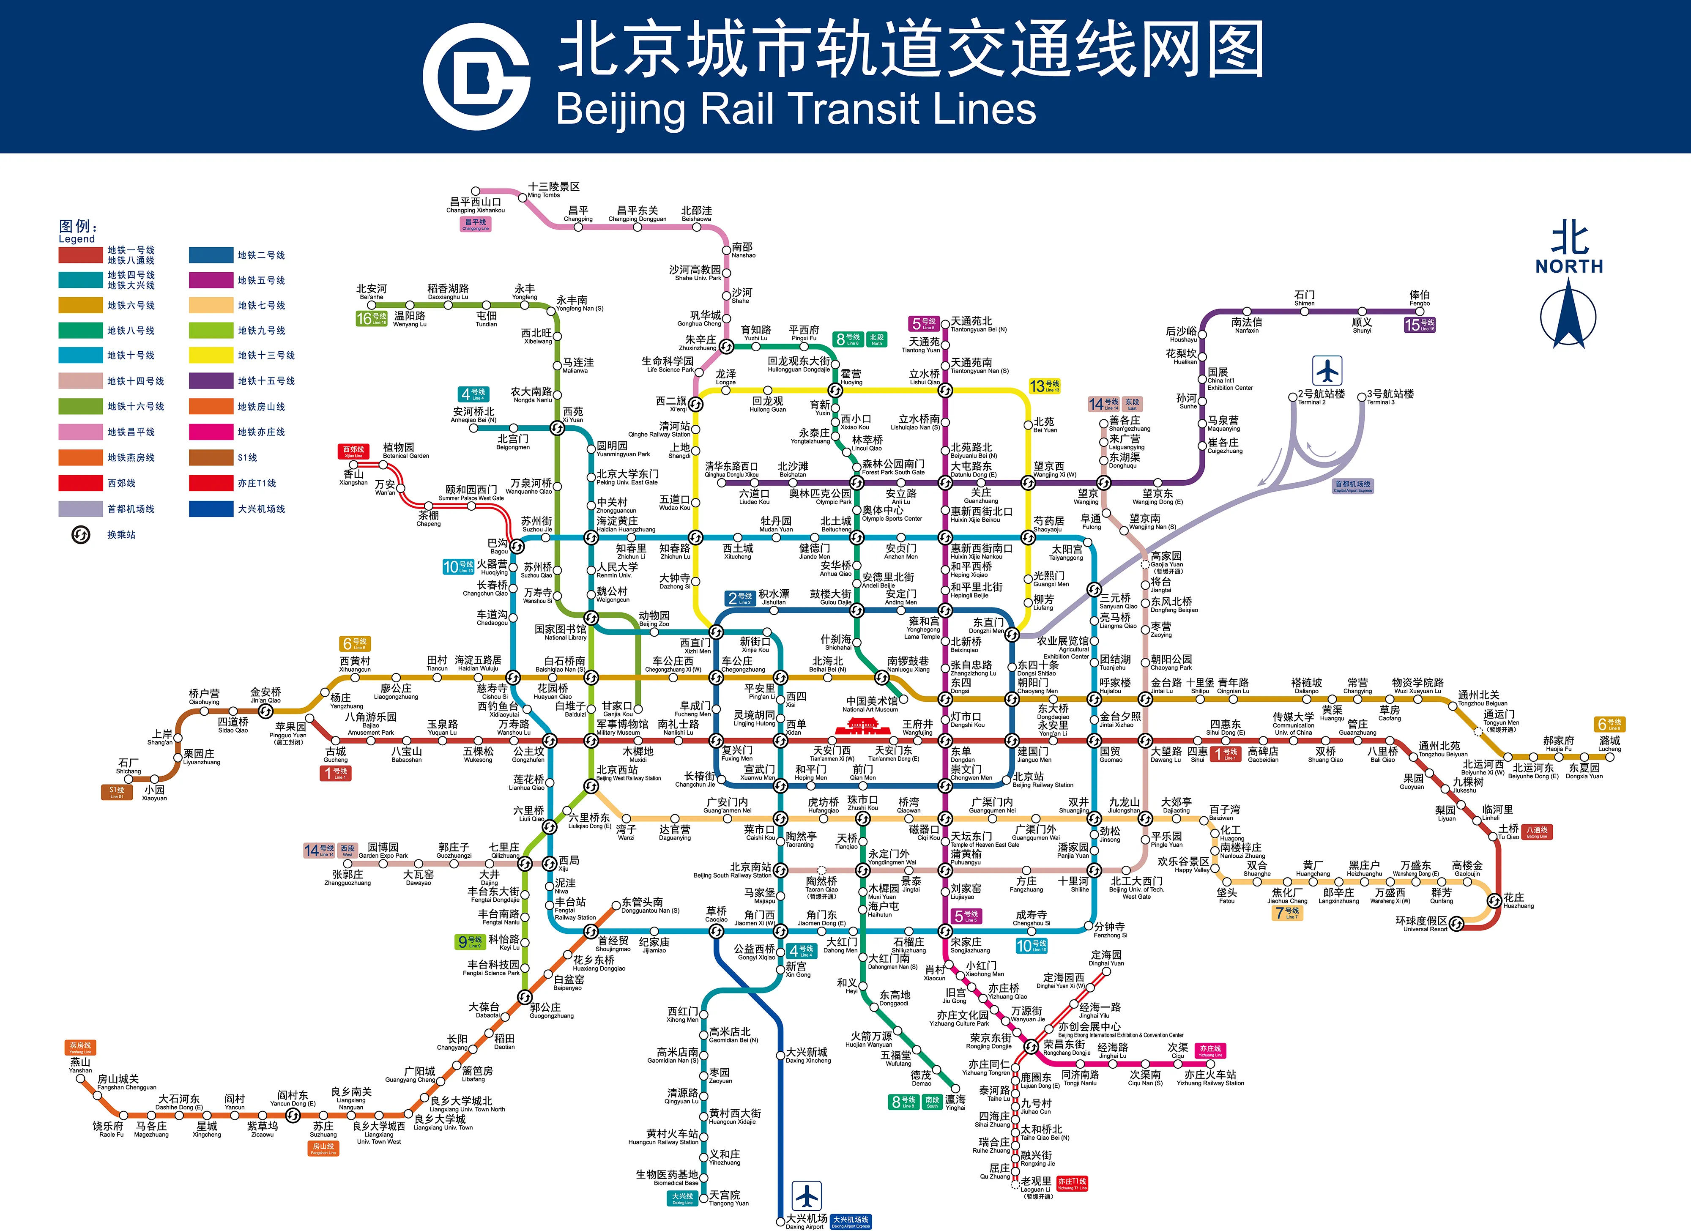
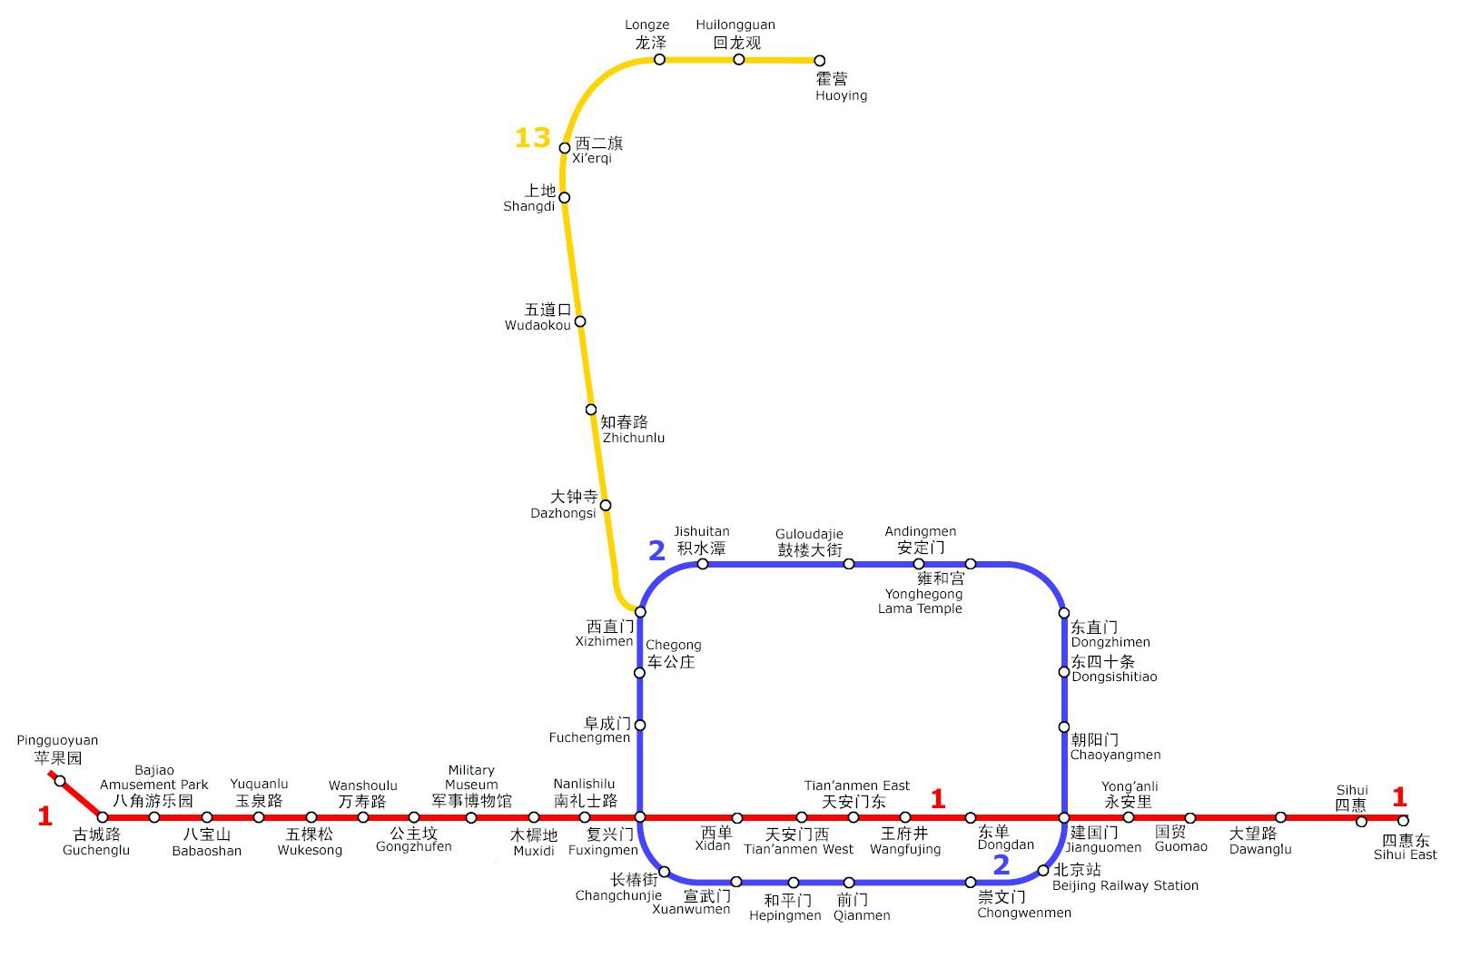
北京地铁线路图（2000）
北京地铁线路图（2022）

Slide 7
后富——学习和追赶
1997年，设重庆为直辖市
2014年，精准扶贫开始
邓小平指出：“发展到一定时候，又要求沿海地区拿出更多力量来帮助内地发展，这也是个大局。”

Slide 8
共同富裕——波浪式的向前发展

